Slide 1


Slide 2


Slide 3
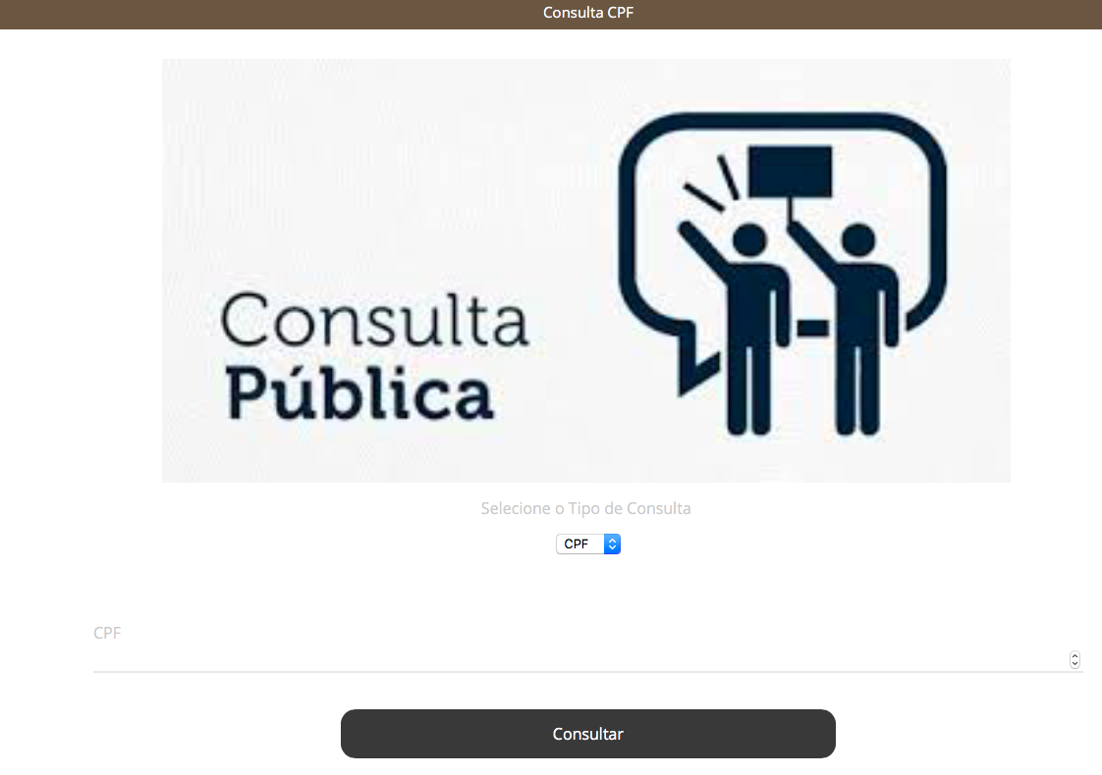

Slide 4
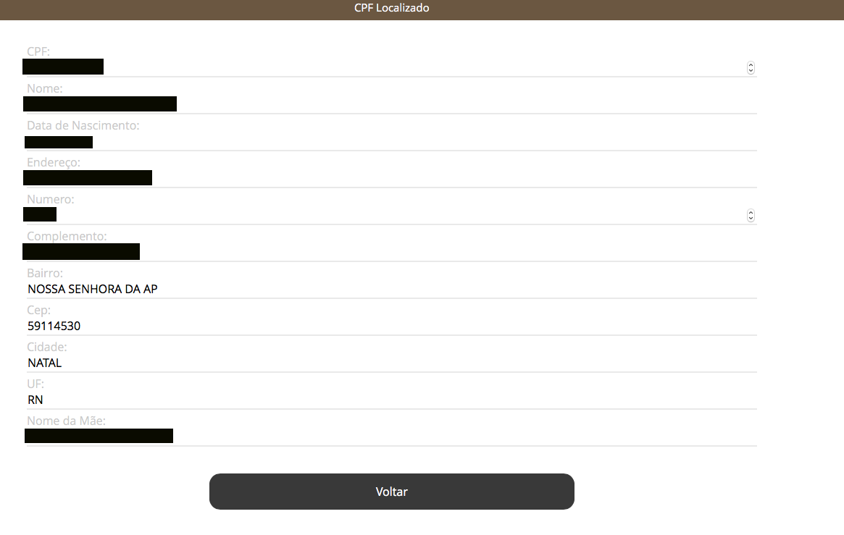


Slide 5
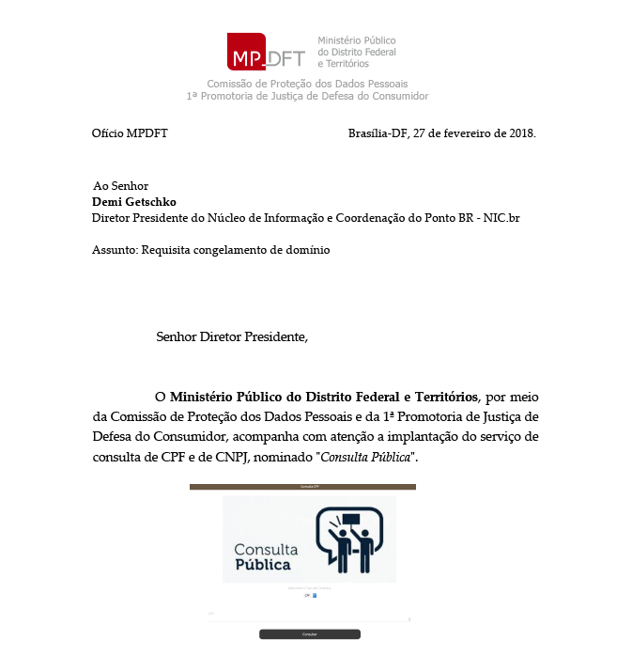

Slide 6


Slide 7
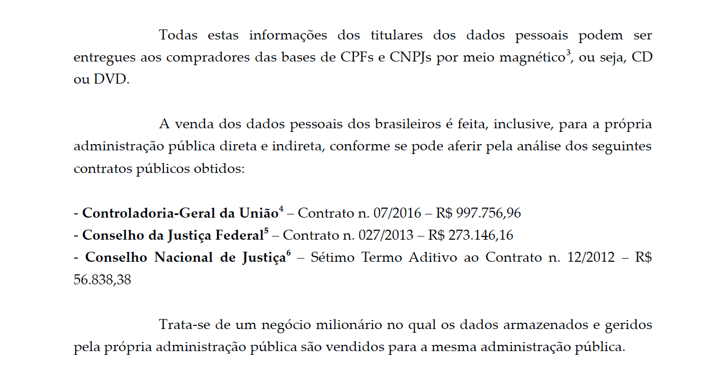

Slide 8



Slide 9
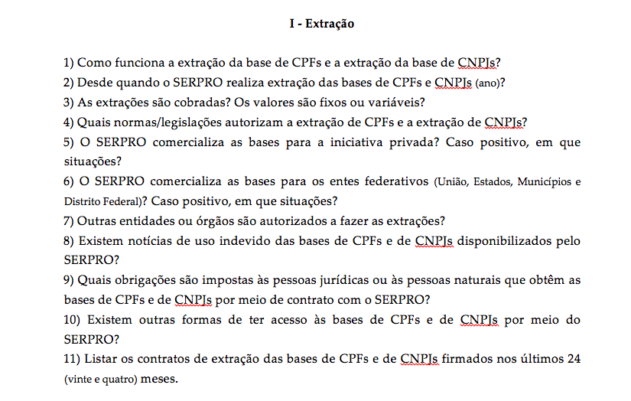

Slide 10
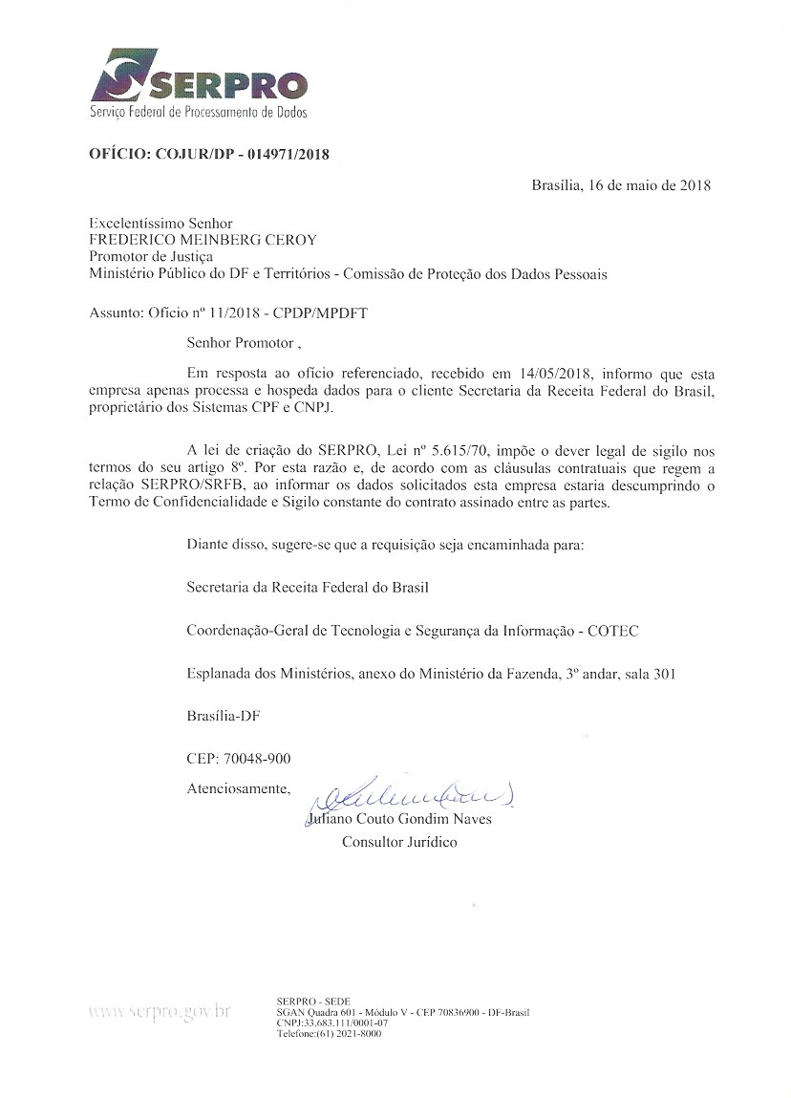

Slide 11
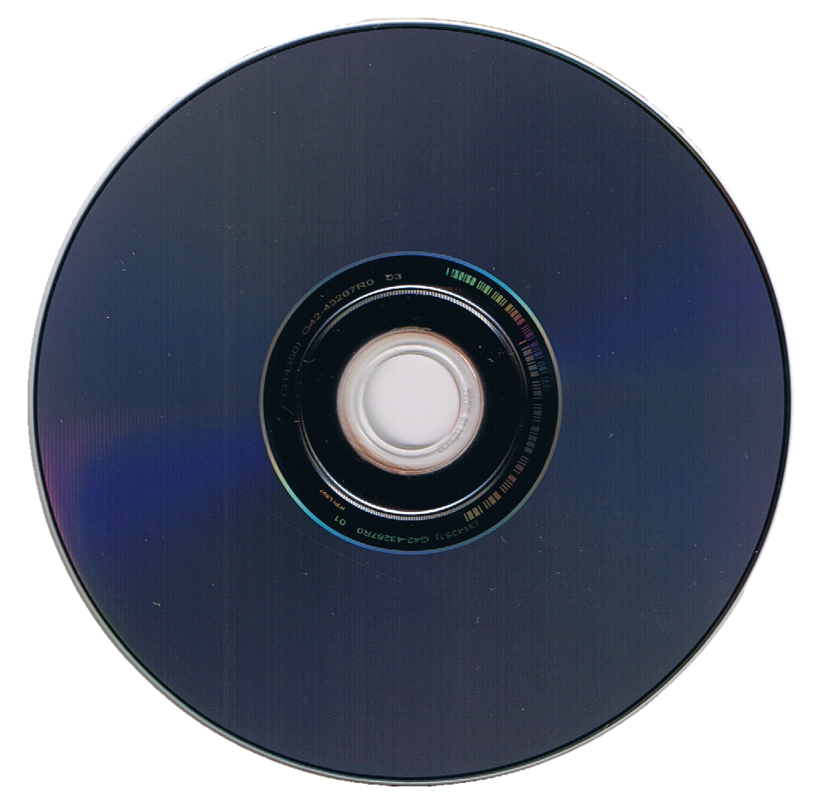

Slide 12
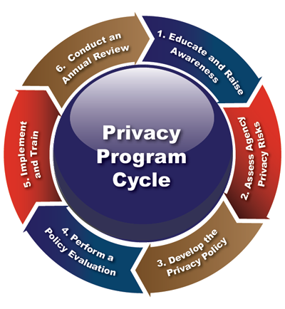

Slide 13


Slide 14


Slide 15


Slide 16


Slide 18
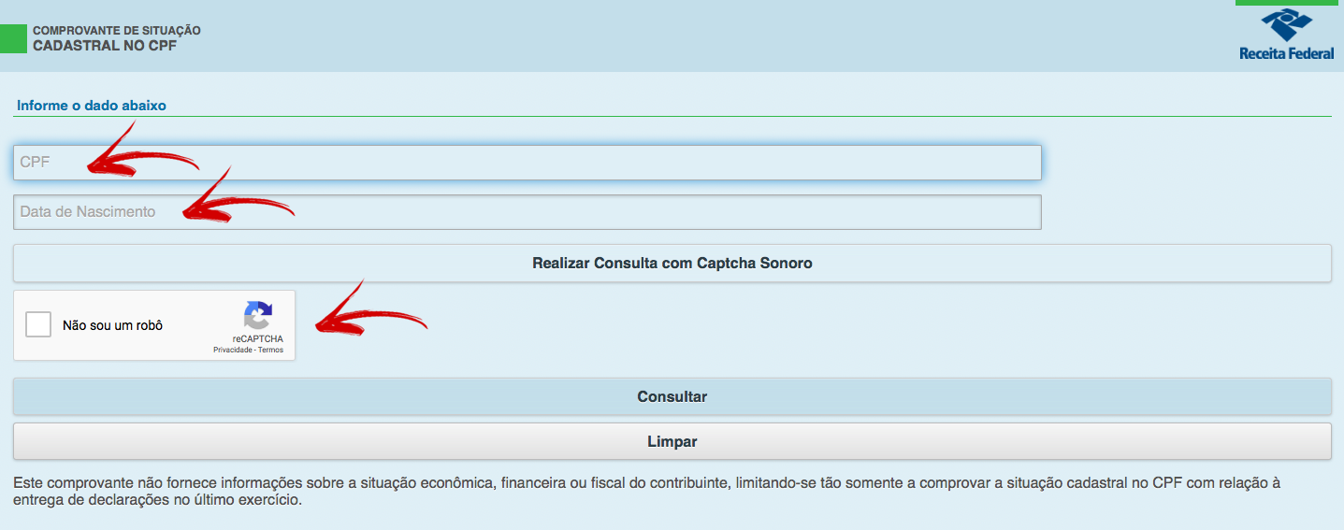

Slide 19
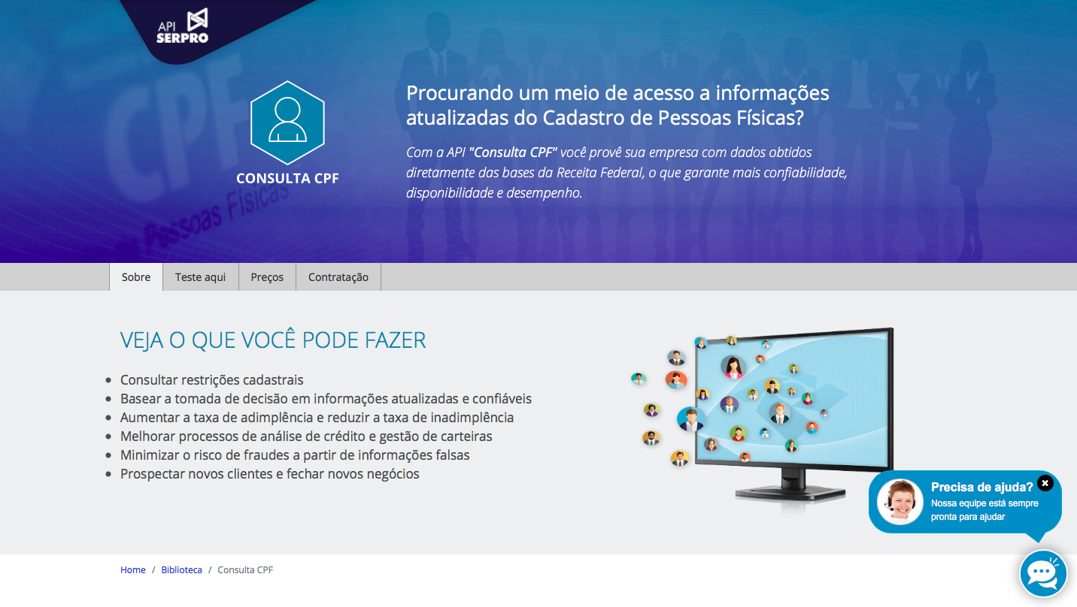

Slide 20
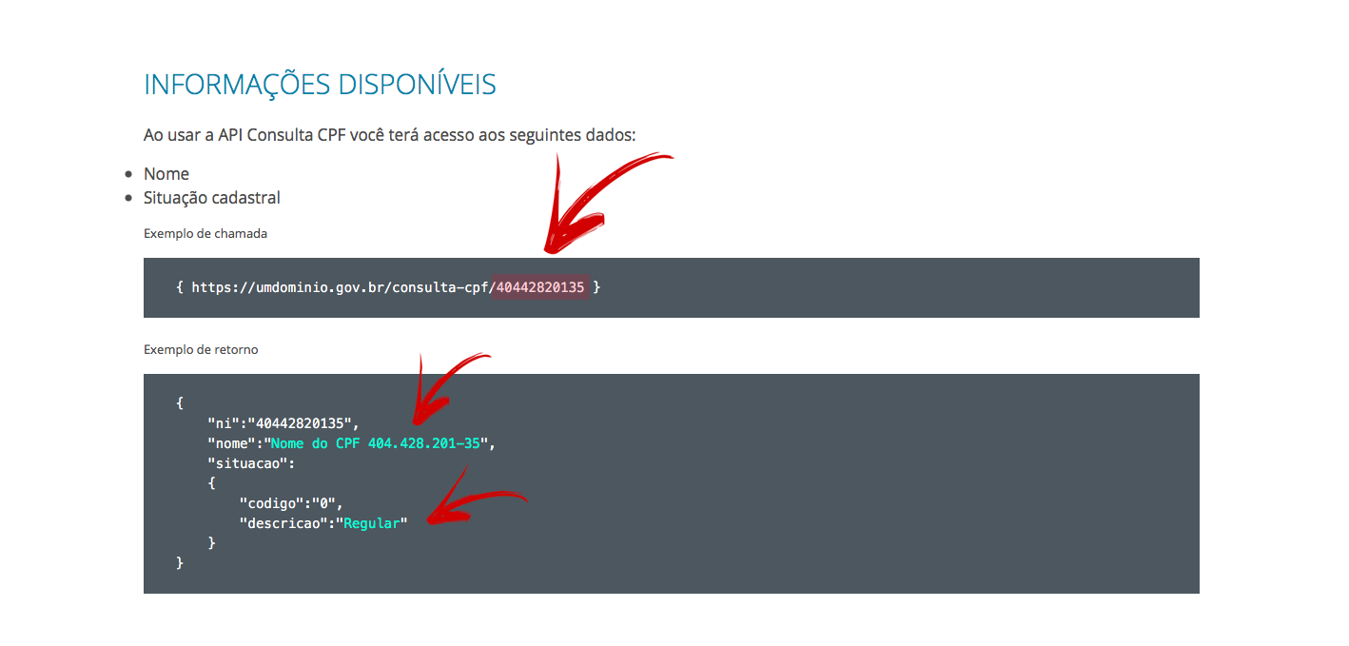

Slide 21
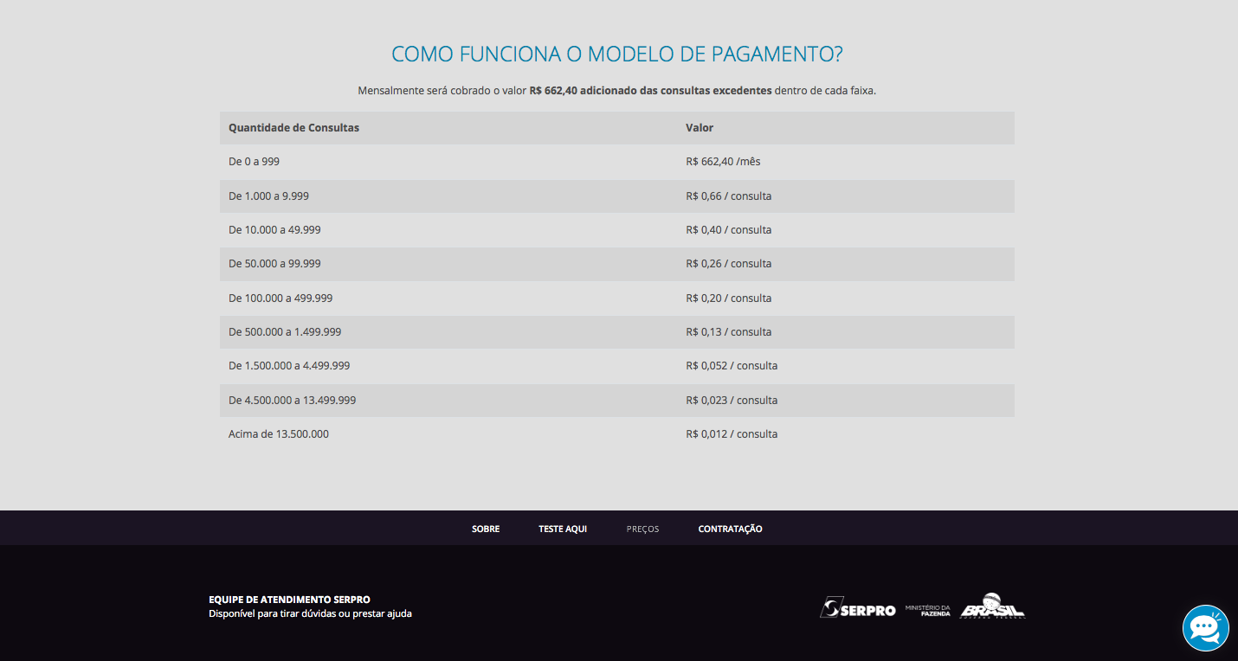

Slide 22
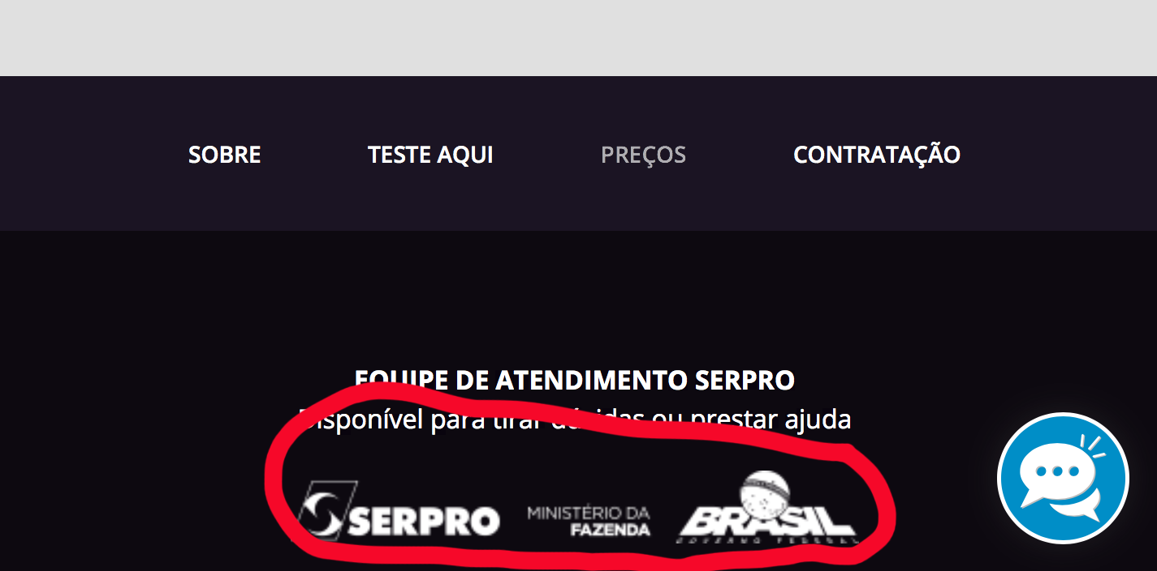

Slide 23
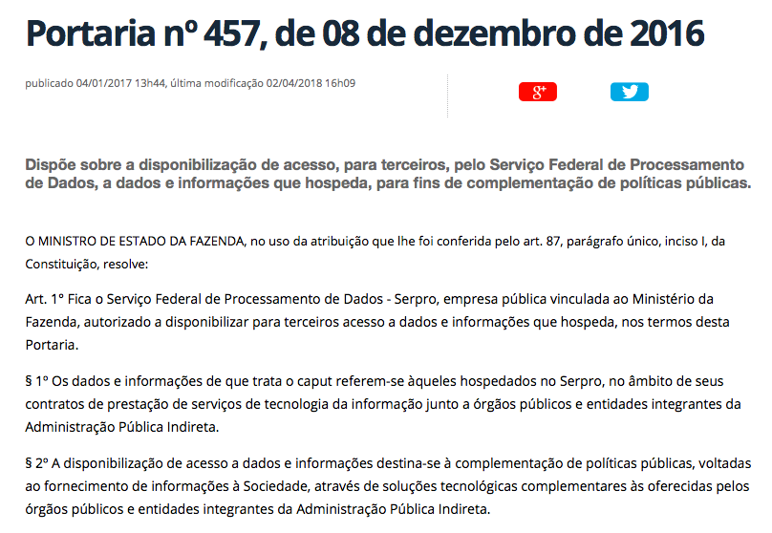

Slide 24
§ 2º A disponibilização de acesso a dados e informações destina-se à complementação de políticas públicas, voltadas ao fornecimento de informações à Sociedade, através de soluções tecnológicas complementares às oferecidas pelos órgãos públicos e entidades integrantes da Administração Pública Indireta.

Slide 25
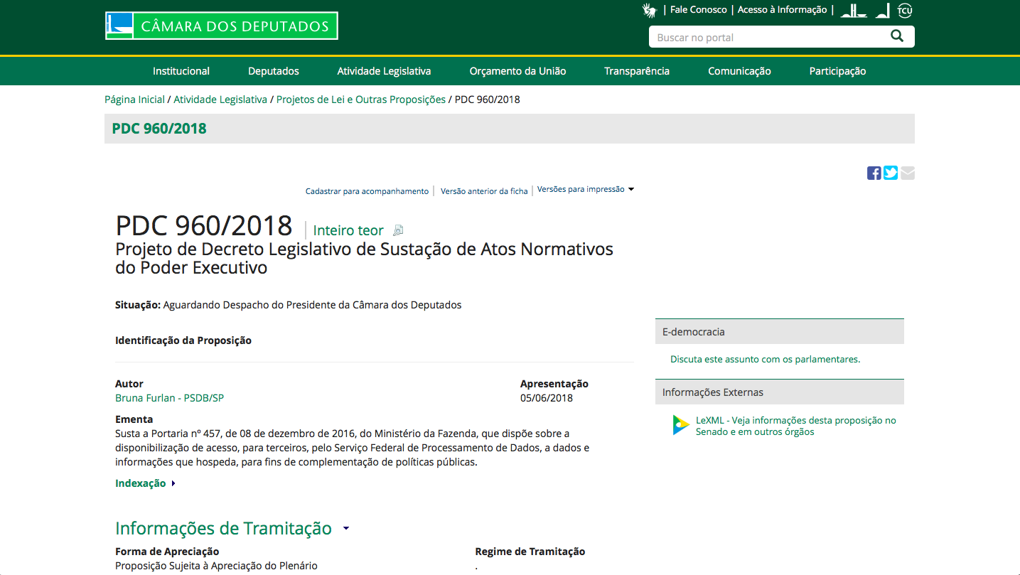

Slide 26
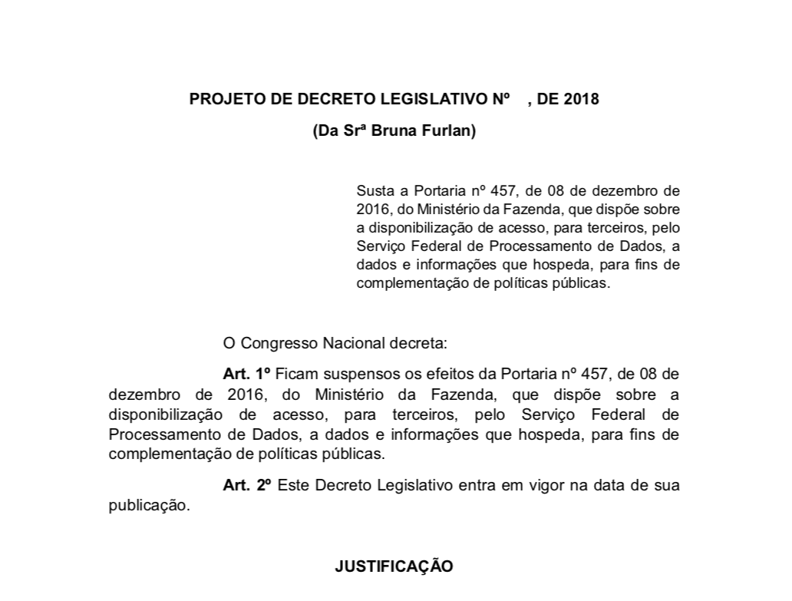

Slide 27
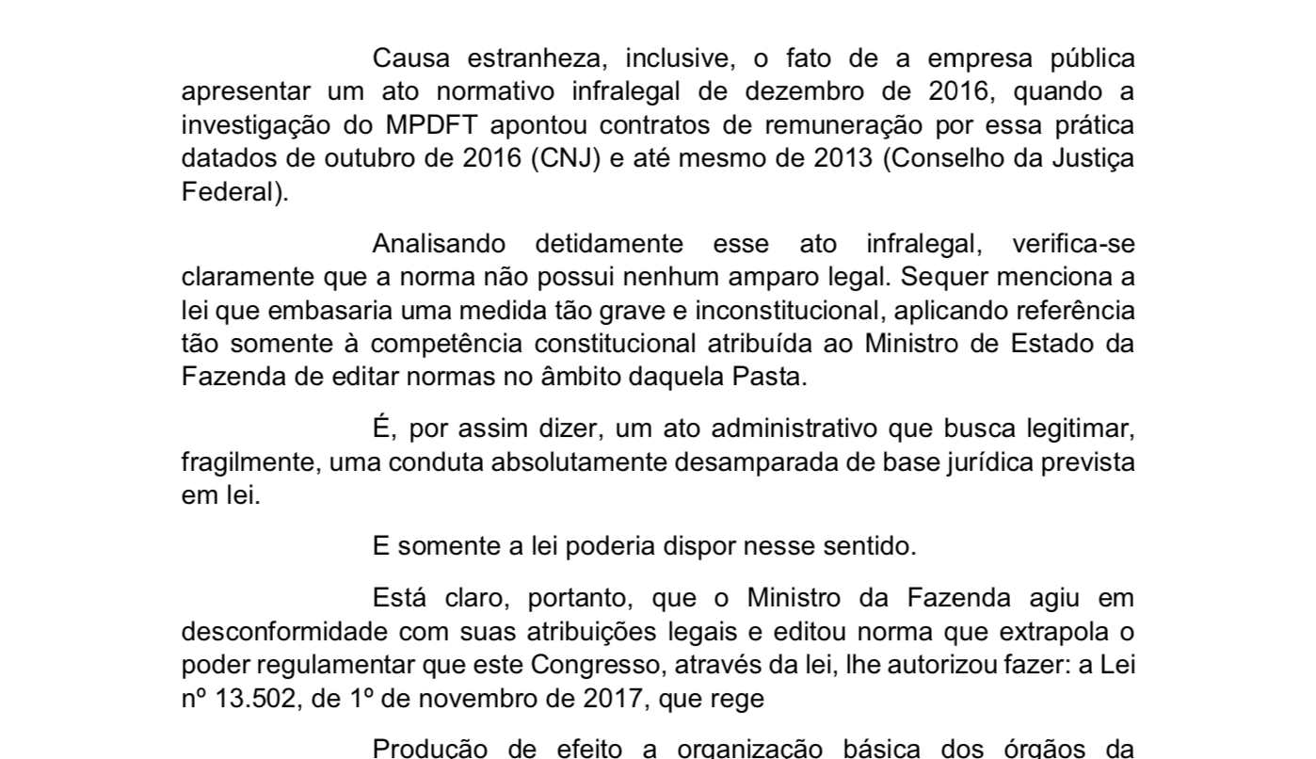

Slide 28


Slide 29
